Slide 1
Презентация на тему «Неопределенная форма глагола» 3 класс.

Slide 2
Данные словосочетания замените одним словом:
Оказывать помощь-
Давать совет-
Издавать крик-
Нести службу-

Slide 3
Оказывать помощь -помогать.
Давать совет -советовать.
Издавать крик -кричать.
Нести службу- служить.

Slide 4
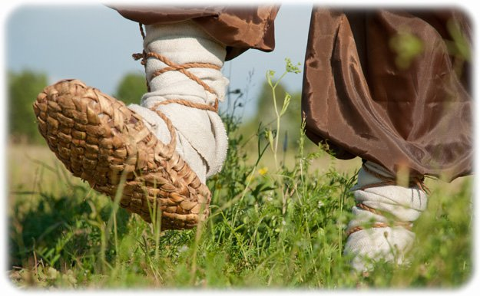
Речь вести-не лапти плести.

Slide 5
Неопределенная форма глагола.
Что делать?
Что сделать?

Slide 6
Выпиши глаголы в неопределенной форме.
Пишут, говорил, наказывать, смотреть, появляться, плакать, выживать, поест, пьют, охраняет.

Slide 7
Наказывать, смотреть, появляться, плакать, выживать.

Slide 8
Поставьте оставшиеся глаголы в неопределенную форму.
пишут – писать
говорил – говорить
поест –поесть
охраняет - охранять

Slide 9
Из камней он появился,
Зёрнами на свет явился:
Жёлтый, красный, белый,
Или светло-серый.
То морской он, то – речной.
Отгадайте, кто такой?

Slide 10
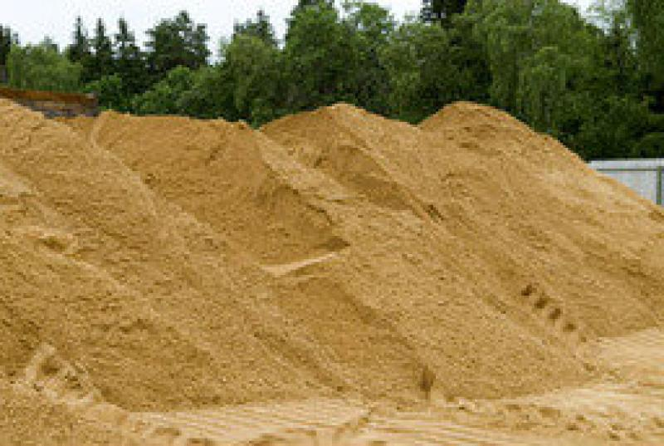
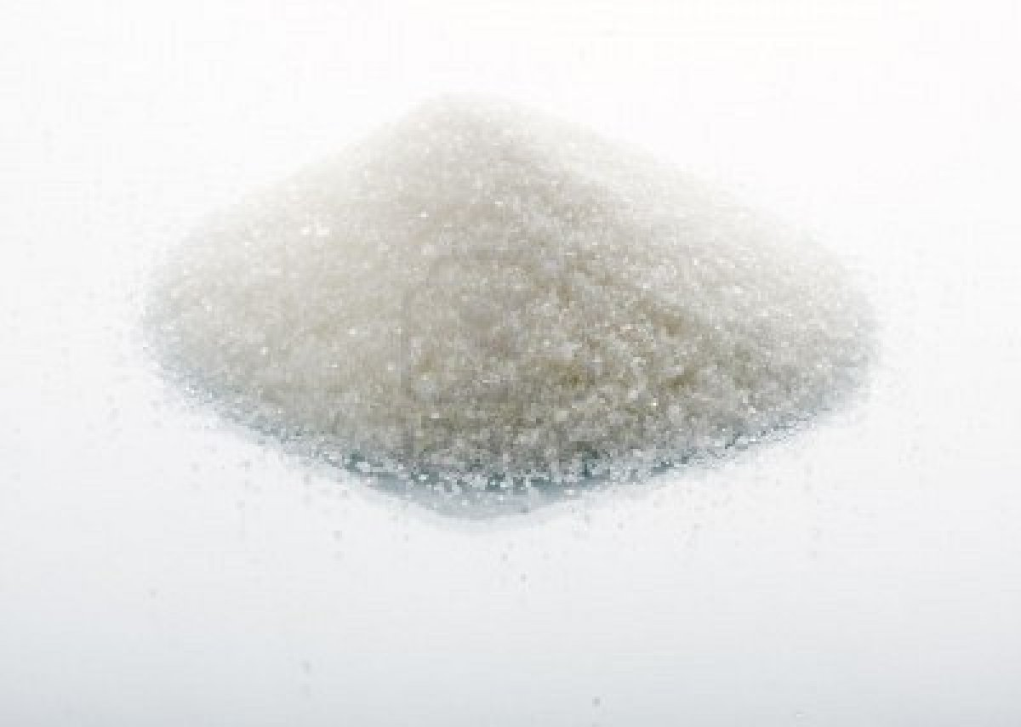
Песок

Slide 11
появился – появиться
явился - явиться
отгадайте - отгадать

Slide 12
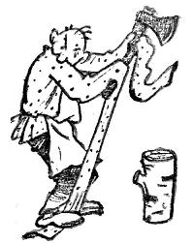
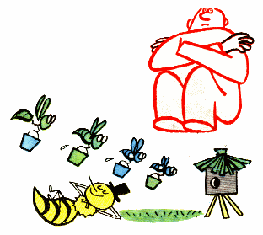


Slide 13
От данных имен существительных образуйте глаголы неопределенной формы.
Смех, помощь, свет, свист, плата, письмо, смотр, стрельба, просьба, говор.

Slide 14
Смешить, помогать, светить, платить, писать, смотреть, стрелять, просить, говорить.

Slide 15
Допиши слова, отвечающие на вопрос «Что делать?»
_______________птиц.
_______________деревья.
_______________собаку.
_______________растения.
_______________грядки.

Slide 16
Определи лишний глагол в каждой группе.
1. играть, гулять, думал, петь
2. читает, пишет, считает, дружить
3. привезти, привести, отпустил, вынести
4. рассказал, поссорил, расцвести, рассадил

Slide 17
На уроке сегодня я
узнал…
запомнил…
затруднялся….

Slide 18

Спасибо за внимание.

